Slide 1
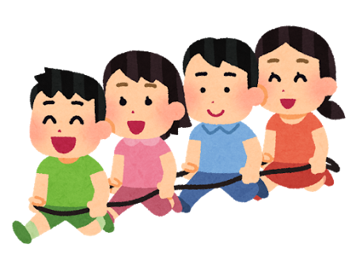
地図記号 基本編２
教 科 ：社会
学 年 ：小学３年生
・施設や土地の名前を見て正しい記号を選びましょう。

Slide 2
ちずきごう
正しい地図記号を
選びましょう。
えら

Slide 3
1
小中学校
あ
い
★正解★
高等学校
小中学校

Slide 4
けいさつしょ
2
警察署
あ
い
★正解★
けいさつしょ
警察署
交番

Slide 5
3
神社
あ
い
★正解★
神社
寺院

Slide 6
4
病院
あ
い
★正解★
ほけんじょ（ほけんしょ）
保健所
病院

Slide 7
かじゅえん
5
果樹園
あ
い
★正解★
じゅりん
広葉樹林
かじゅ
果樹園

Slide 8
6
町村役場
あ
い
う
★正解★
じゅもく
その他の樹木畑
町村役場
市役所

Slide 9
7
しょうぼうしょ
消防署
あ
い
う
★正解★
かんりしょ
森林管理署
しょうぼうしょ
消防署
きしょうだい
気象台

Slide 10
8
工場
あ
い
う
★正解★
へん
変電所/発電所
灯台
工場

Slide 11
9
畑
あ
い
う
★正解★
くわ
桑畑
畑
ハイマツ地

Slide 12
10
竹林
あ
い
う
★正解★
竹林
ささち
笹地
じゅりん
ヤシ科樹林

